Slide 1
C#实验： 打飞机小游戏
2014211990 肖逸敏
2014211983 李银
2014212060 郭一卿

Slide 2
背景
游戏是基于一款很有名的简笔画风格的微信打飞机小游戏。本小组在该游戏的基础上又开发了不同的功能。

Slide 3
项目架构设计
窗口编程（事件驱动）
组件封装（属性方法）
程序控制（语法逻辑）
面向对象（继承封装多态）

Slide 4
小组分工
肖逸敏主要是面向对象和窗口编程；
李银主要是程序控制；
郭一卿主要是组件封装。

Slide 5
环境
Visual Studio 2013
DirectX 9.0平台
C#语言
WinForm控件
Microsoft Visual Basic环境

Slide 6
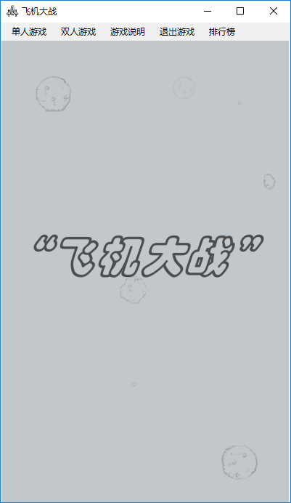
开始界面
开始界面中有5个按钮，分别是进入单人游戏模式和双人游戏模式的两个按钮，说明游戏规则按钮，退出游戏按钮和显示排行榜的按钮

Slide 7
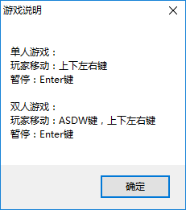
规则说明
简单的键盘输入说明

Slide 8
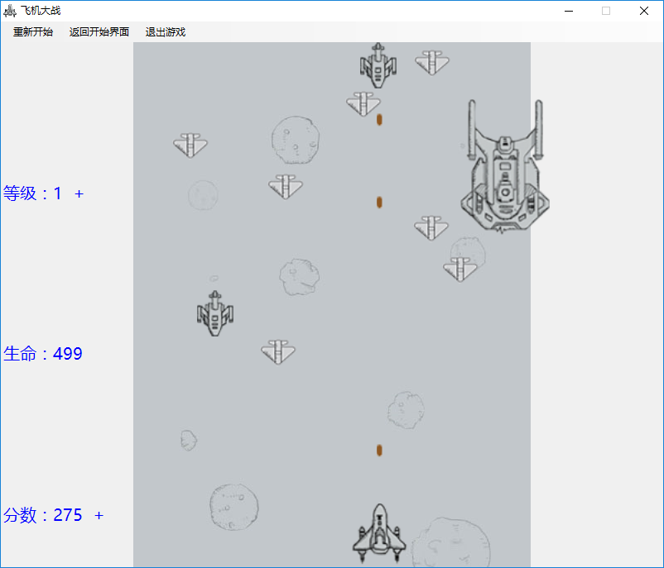
单人模式
单人模式中会展示飞机的等级，剩余生命值和分数。

Slide 9
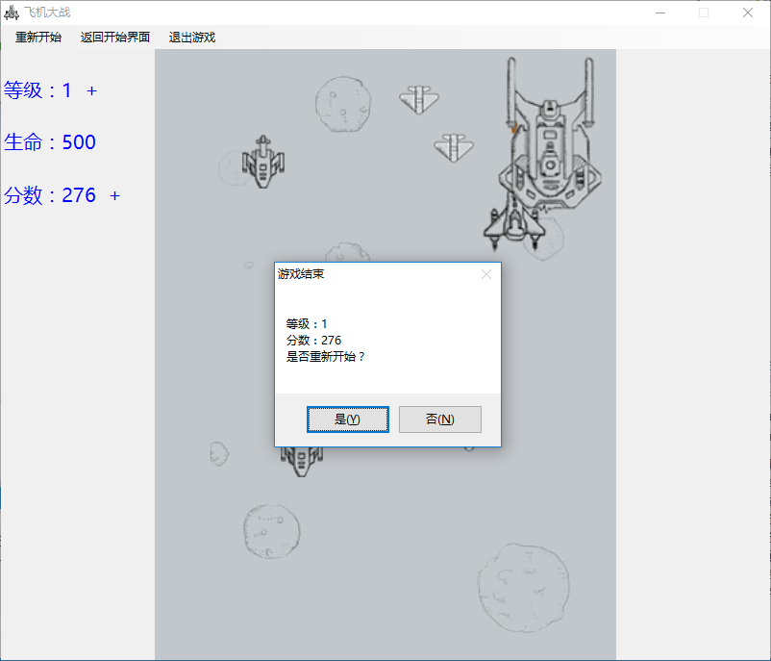
单人模式结束
出现提示信息显示等级和分数，判断玩家是否重新开始

Slide 10
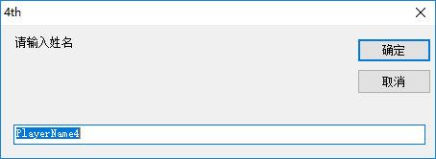
记录游戏得分
此处记录游戏得分，将玩家姓名和玩家得分加入排行榜中

Slide 11
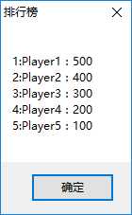
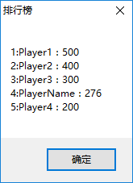
排行榜
初始化排行榜
记录分数后的排行榜

Slide 12
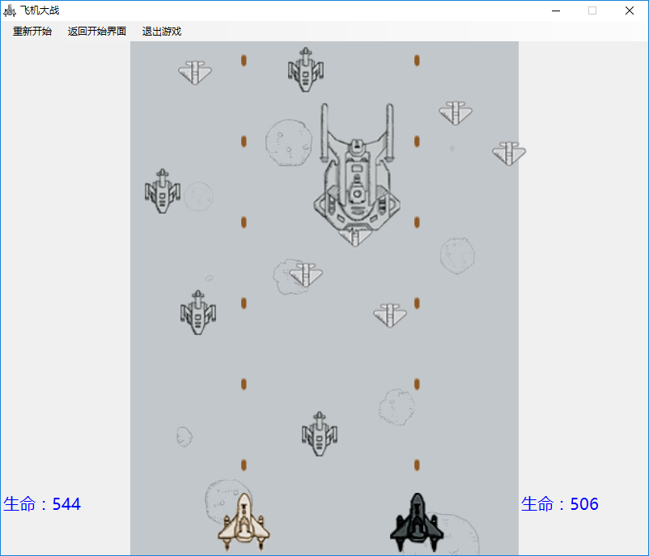
双人模式
双人游戏中飞机分数转换为生命值，哪个飞机先阵亡哪个飞机就输了

Slide 13
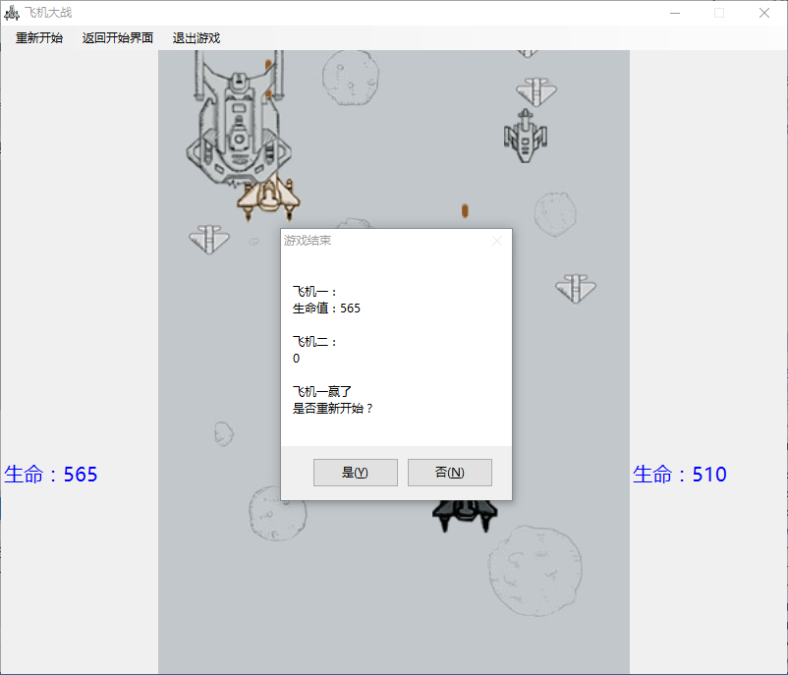
双人游戏结束
出现提示信息提示飞机的生命值并提示哪个飞机赢了

Slide 14
Thank you

